Slide 1













Programing Basic Python

Slide 2




Table of Content
What will We Learn Today?
1.
2.
3.
4.
5.
6.
7.
Apa Itu Programming ?
Kenapa Menggunakan Python ?
Apa itu Variable ?
Apa itu Data Type ?
Apa itu collection ?
Import Statement & Library Module
Menggunakan Module
© Copyright by Digital Skola 2020

Slide 3
Apa itu pemrograman ?

Slide 4

Pemrograman / Programing
Programing merupakan cara dalam memberikan instruksi kepada computer untuk mengerjakan pekerjaan tertentu. Aman Goel : what is programming
© Copyright by Digital Skola 2020

Slide 5
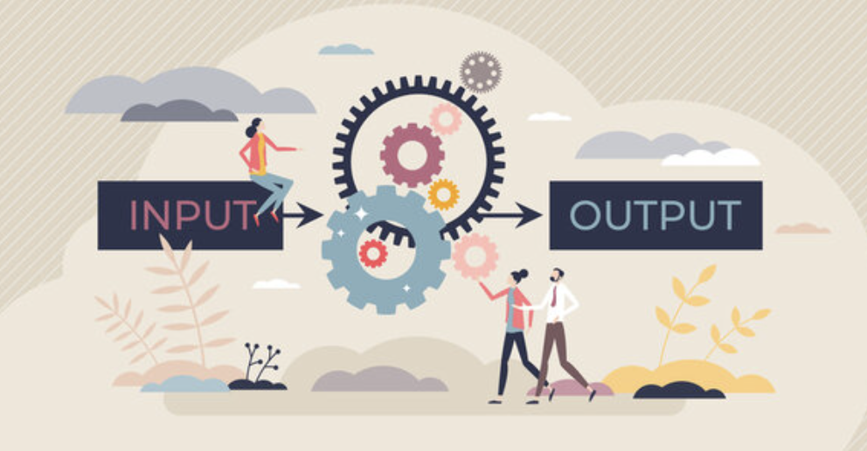
Programming
Salah satu bentuk problem solving dimana suatu masalah diselesaikan dengan memberikan instruksi kepada computer untuk melakukan suatu pekerjaan.
© Copyright by Digital Skola 2020

Slide 6
Programming & Data Engineering

Slide 7
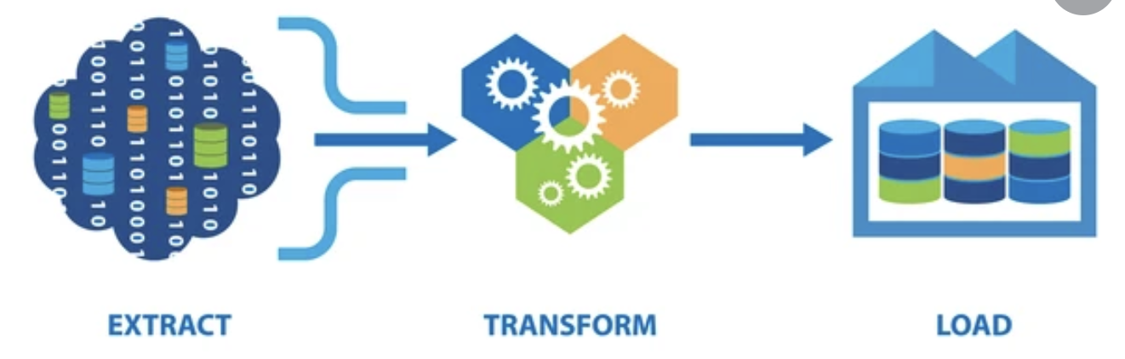
Programming Dalam Dunia Data Engineering
© Copyright by Digital Skola 2020

Slide 8
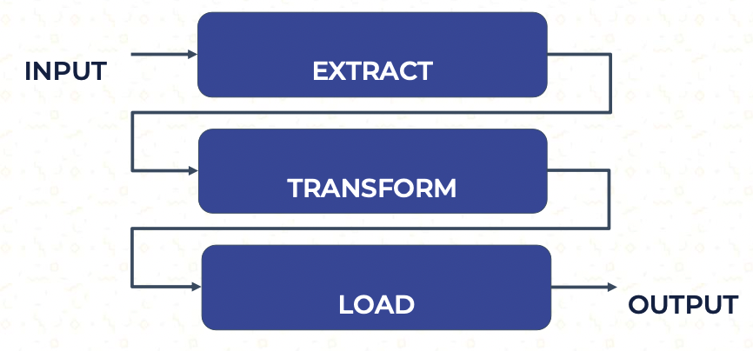
Extract, Transform, Load
© Copyright by Digital Skola 2020

Slide 9
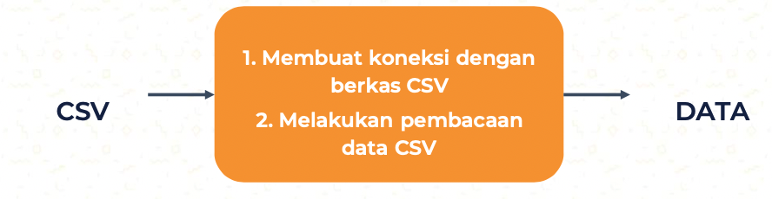
Contoh Programming untuk extract data
Melakukan pembacaan berkas CSV
© Copyright by Digital Skola 2020

Slide 10
Kenapa Python ?

Slide 11
Python
Merupakan salah satu Bahasa pemrograman tingkat tinggi
Menjadi salah satu dari tiga Bahasa pemrograman yang paling banyak digunakan menurut stack overflow pada tahun 2020
Memiliki libraries / Modules yang sangat banyak dan didukung oleh komunitas yang besar.
Memprioritaskan pada kemudahan dalam pembacaan program / code.
Sangat comfortable dalam melakukan data processing
© Copyright by Digital Skola 2020
Notes:
For numerous reasons, Python is popular. Its ubiquity is one of the greatest advantages. Python is one of the world’s three leading programming languages. For instance, in November 2020 it ranked second in the TIOBE Community Index and third in the 2020 Developer Survey of Stack Overflow.
Python is a general-purpose, programming language. Because of its ease of use and various libraries for accessing databases and storage technologies, it has become a popular tool to execute ETL jobs. Many teams use Python for Data Engineering rather than an ETL tool because it is more versatile and powerful for these activities.
Machine Learning and AI teams also use Python widely. Teams working together closely, typically have to communicate in the same language, while Python is the lingua franca in the field.
Another reason Python is more popular is its use in technologies such as Apache Airflow and libraries for popular tools such as Apache Spark. If you have tools like these in your business, it is important to know the languages you utilize.

Slide 12
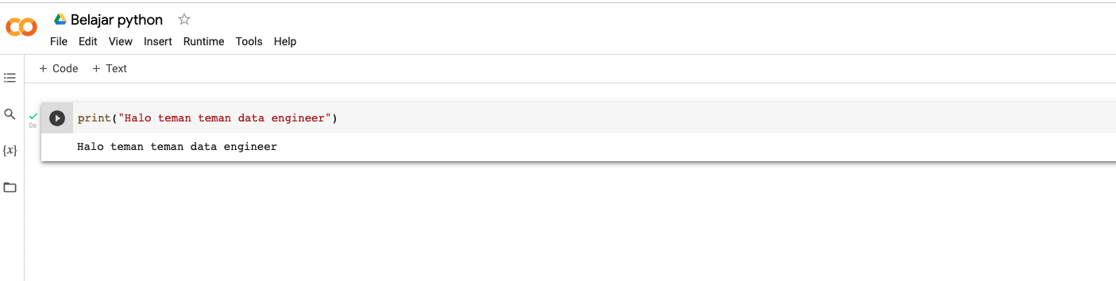
Mari kita mulai
© Copyright by Digital Skola 2020

Slide 13
Variable

Slide 14
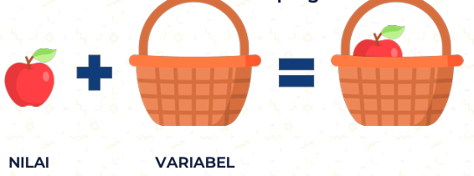
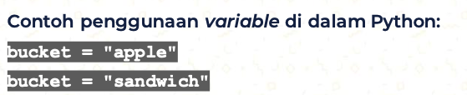
Apa itu Variable ?
Variable dapat disimpulkan secara sederhana sebagai suatu tempat yang digunakan untuk menyimpan suatu data dan dapat digunakan secara berulang dalam program.
© Copyright by Digital Skola 2020

Slide 15
Sifat variable di python
Variable di python tidak perlu di dekalarikan
Tipe data di varible di python tidak perlu di deklarasikan.
Nilai dari variable dapat diubah
© Copyright by Digital Skola 2020
Notes:
Variabel dapat menyimpan berbagai macam tipe data. Di dalam pemrograman Python, variabel mempunyai sifat yang dinamis, artinya variabel Python tidak perlu didekralasikan tipe data tertentu dan variabel Python dapat diubah saat program dijalankan.

Slide 16
Aturan penulisan variable di python
Karakter pertama harus berupa huruf atau garis bawah/underscore
Karakter selanjutnya dapat berupa huruf, garis bawah/underscore _ atau angka
Karakter pada nama variabel bersifat sensitif (case-sensitif). Artinya huruf kecil dan huruf besar dibedakan. Sebagai contoh, variabel namaDepan dan namadepan adalah variabel yang berbeda.
© Copyright by Digital Skola 2020
Notes:
Variabel dapat menyimpan berbagai macam tipe data. Di dalam pemrograman Python, variabel mempunyai sifat yang dinamis, artinya variabel Python tidak perlu didekralasikan tipe data tertentu dan variabel Python dapat diubah saat program dijalankan.

Slide 17
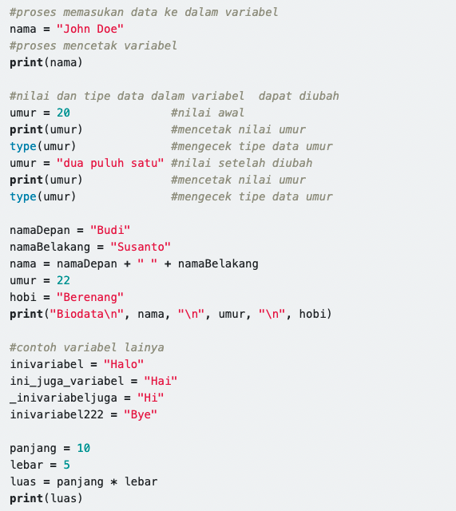
Contoh penggunaan variable
© Copyright by Digital Skola 2020

Slide 18
Data Type

Slide 19
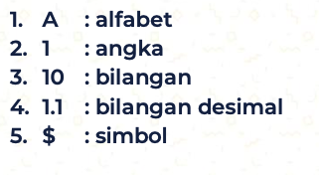
Data Type
Merujuk kepada jenis dari suatu nilai. Dalam Bahasa Manusia. Contohnya
© Copyright by Digital Skola 2020

Slide 20
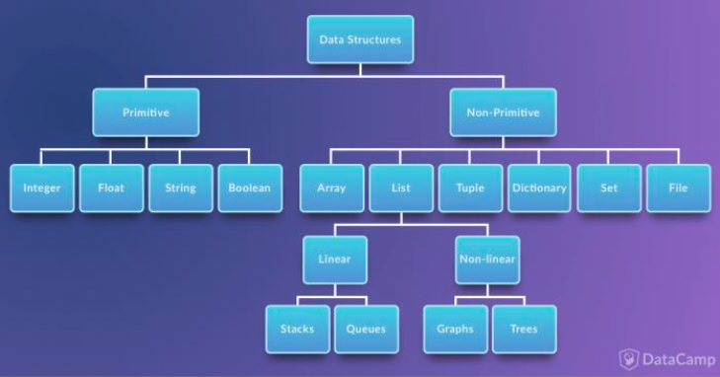
Data Type Di Python
© Copyright by Digital Skola 2020

Slide 21
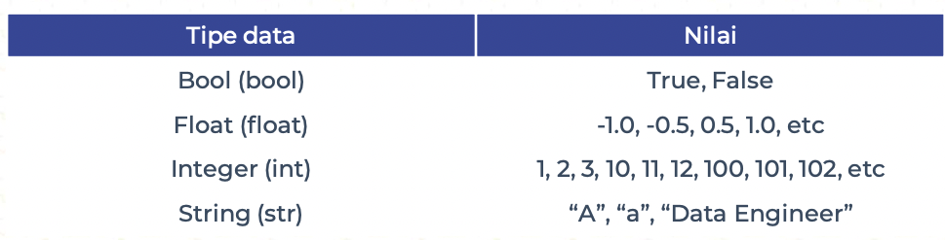
Primitive Data Type
© Copyright by Digital Skola 2020

Slide 22
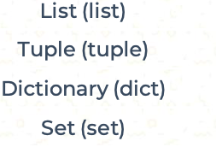

Non - Primitive Data Type
© Copyright by Digital Skola 2020

Slide 23
Apa itu Collection

Slide 24
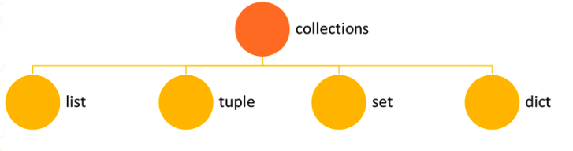
Collection
Collection merupakan suatu container data type. Suatu collection dapat menyimpan lebih dari satu data dengan data type yang sama atau berbeda.
© Copyright by Digital Skola 2020

Slide 25
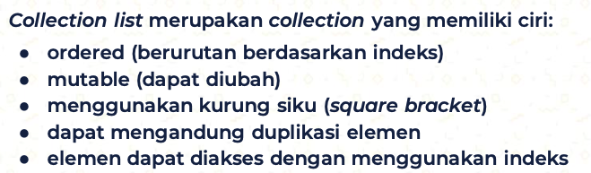
List
© Copyright by Digital Skola 2020

Slide 26
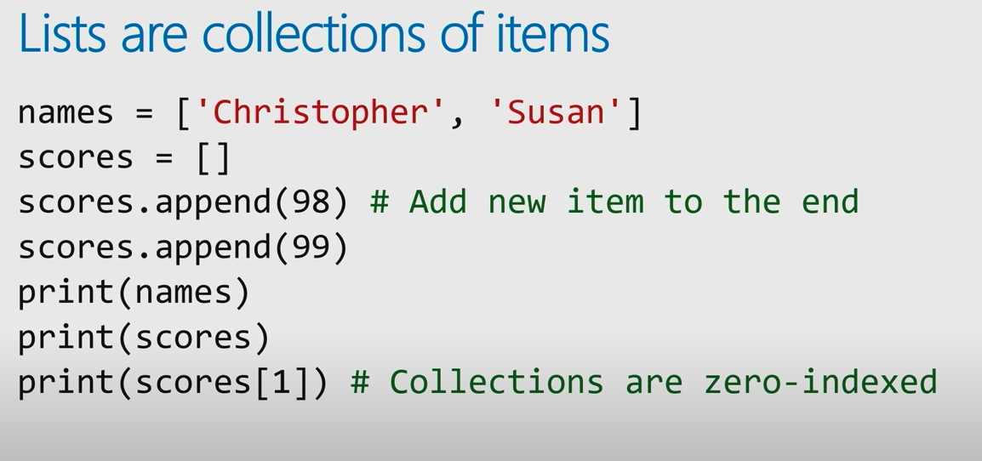
List
© Copyright by Digital Skola 2020

Slide 27
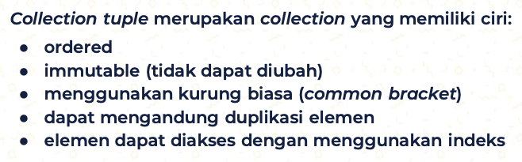
Tuple
© Copyright by Digital Skola 2020
Notes:
Contoh penggunaan : digunakan untuk menyimpan data yang tidak dapat diubah. Misalkan KTP dll. List dan tupple lebih ringan diproses tuple.

Slide 28
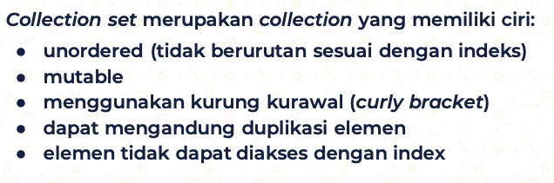
Set
© Copyright by Digital Skola 2020

Slide 29
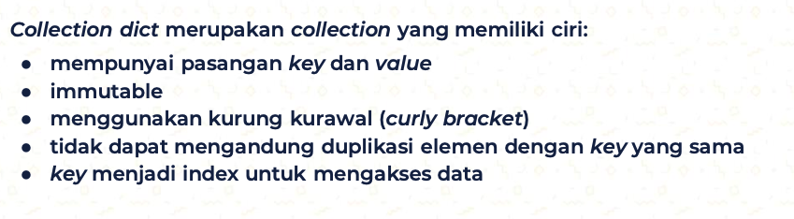
Dict
© Copyright by Digital Skola 2020

Slide 30
Library

Slide 31
Library
Merupakan suatu kode yang sudah dibuat dan dapat digunakan berulang. Ukuran suatu komunitas, dari suatu Bahasa pemrograman mempunyai pengurah yang besar untuk letersediaan library Bahasa pemrograman tersebut
© Copyright by Digital Skola 2020

Slide 32
Install Library
Sebelum melakukan instalasi library, perlu diperhatikan apakah package manager sudah terinstall dengan baik.
Contoh package manager yang sering digunakan adalah pip.
Selaon menggunakan PIP, package manager seperti conda juga bisa digunakan untuk installasi library
© Copyright by Digital Skola 2020

Slide 33
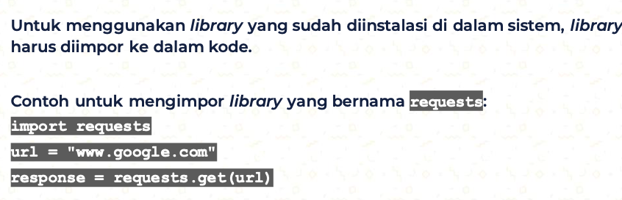
Penggunaan Library
© Copyright by Digital Skola 2020

Slide 34
Thank
YOU
© Copyright by Digital Skola 2020

